Slide 1
Proyecto final de minería de datos
Francisco soto flores
Nelson hancco quispe

Slide 2
Entendimiento del negocio
Descripción del negocio
El conjunto de datos contiene propiedades físico-químicas relacionadas con la variante tinto del vino. La variable de salida predice la calidad del vino.
Descripción del problema
Que propiedades físico-químicas hacen que un vino tinto sea de mejor calidad.
Objetivo de la minería
determinar qué propiedades físico-químicas hacen que un vino tinto sea “bueno” o “malo”.

Slide 3
Entendimiento de los datos
VARIABLE | DESCRIPCIÓN | TIPO | RANGO
ACIDEZ FIJA | Cantidad | numérico | 4,6 - 15,9
ACIDEZ VOLATIL | La cantidad en gramos. | numérico | 0,12 - 1,58
ÁCIDO CÍTRICO | Encontrado en pequeñas cantidades. | numérico | 0 - 1
AZÚCAR RESIDUAL | La cantidad de azúcar que queda después de que se detiene la fermentación. | numérico | 0,9 - 15, 5 g
CLORUROS | La cantidad de sal en el vino. | numérico | 0,01 - 0,61
DIOXIDO DE AZUFRE LIBRE | Cantidad de formas libres del SO2. | numérico | 1 - 72
DIOXIDO DE AZUFRE TOTAL | Cantidad total de formas libres del SO2. | numérico | 6 - 289
DENSIDAD | La densidad del agua es cercana a la del agua dependiendo del porcentaje de alcohol y contenido de azúcar. | numérico | 0,99 - 1
PH | Describe qué tan ácido o básico es un vino. | numérico | 2,74 - 4,01
SULFATOS | Un aditivo para el vino que puede contribuir a los niveles de dióxido de azufre (SO2). | numérico | 0,33 - 2
ALCOHOL | El porcentaje de contenido de alcohol del vino. | numérico | 8,4 - 14,9
CALIDAD | Basada en datos sensoriales. | categórico | Bueno y Malo

Slide 4
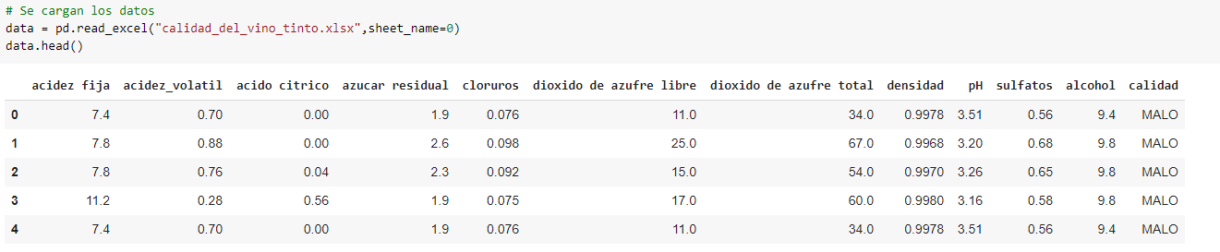
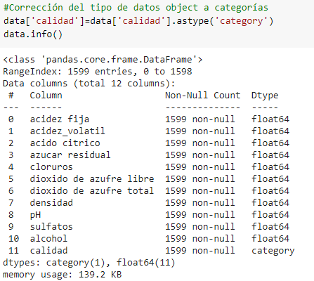
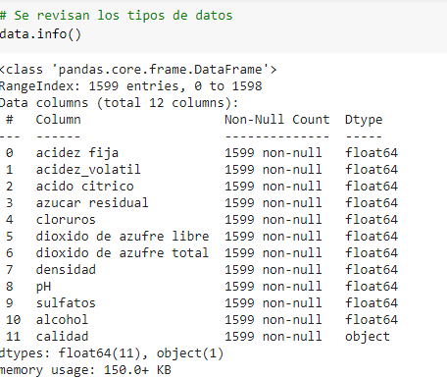
Preparación de los datos
Integración de los datos

Slide 5
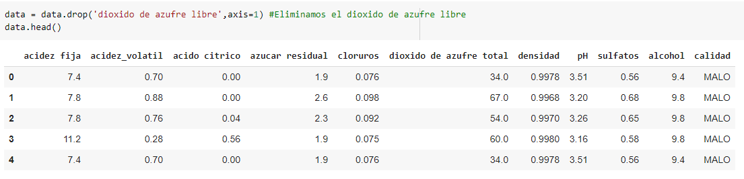
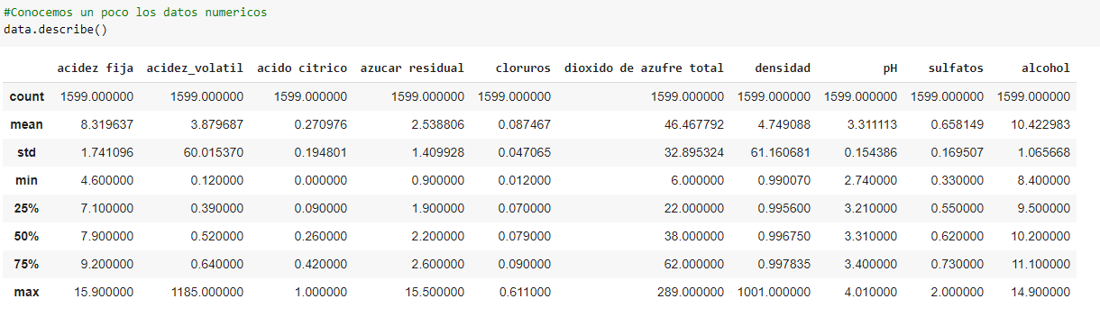
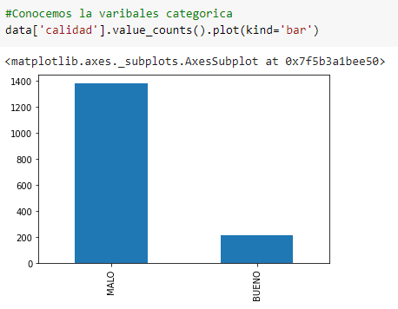
Preparación de los datos
Eliminar variables irrelevantes y redundantes
Descripción estadística de los datos

Slide 6
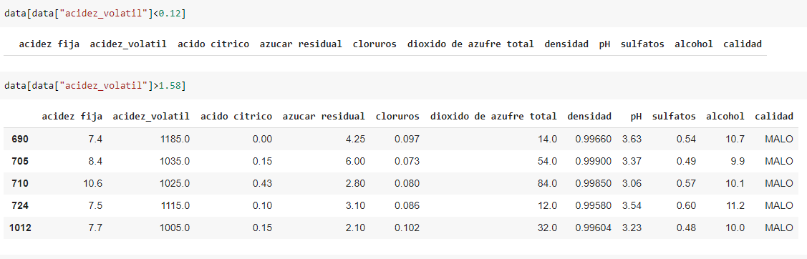
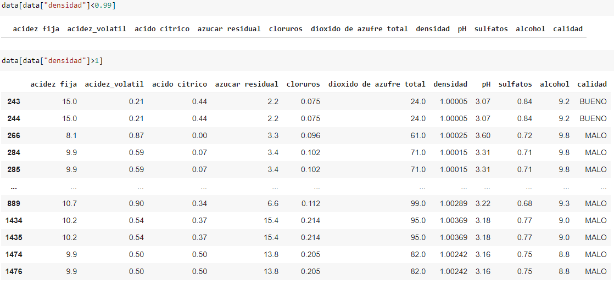
Preparación de los datos
Limpieza de datos: atípicos y nulos

Slide 7
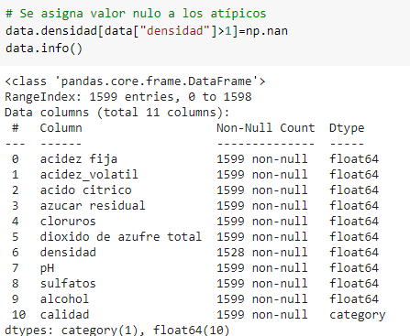
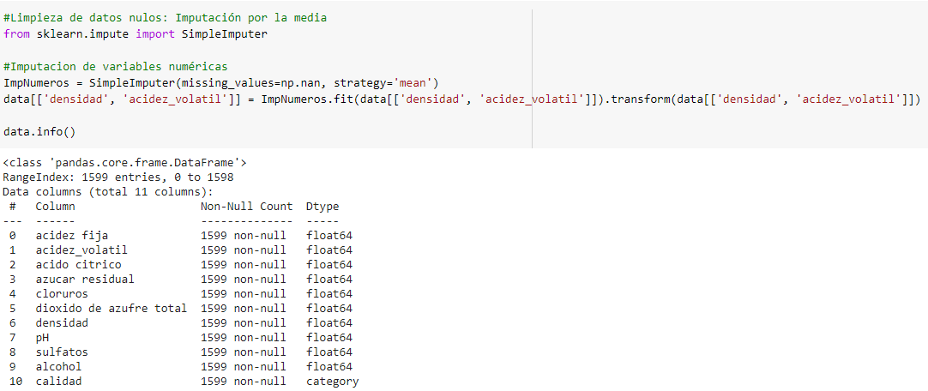
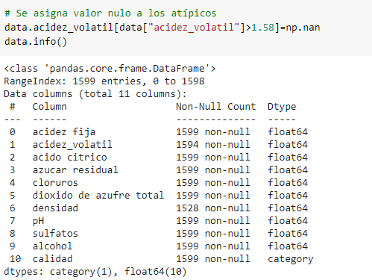
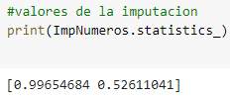
Preparación de los datos
Limpieza de datos: atípicos y nulos

Slide 8
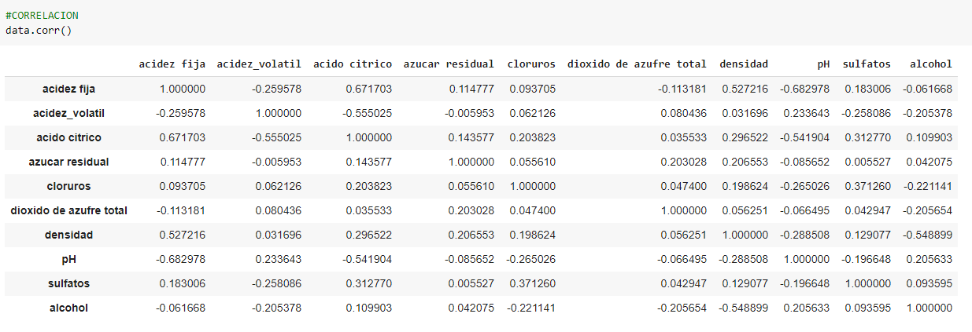
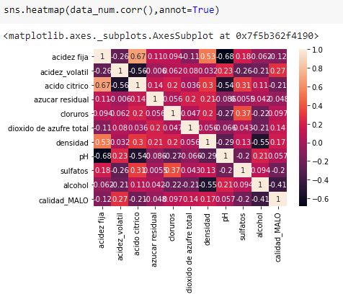
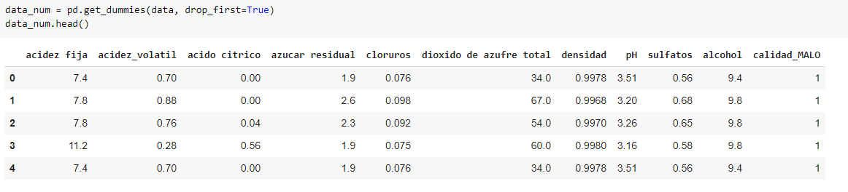
Preparación de los datos
Análisis de correlaciones
Matriz de correlación

Slide 9
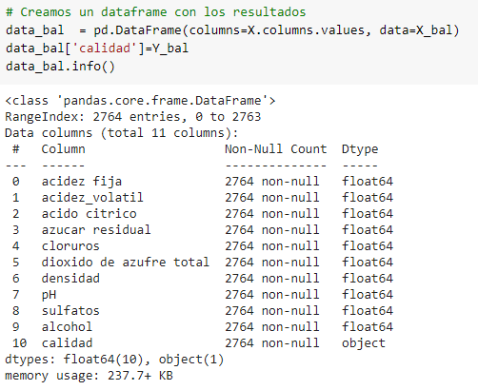
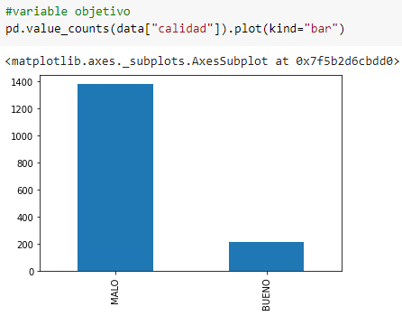
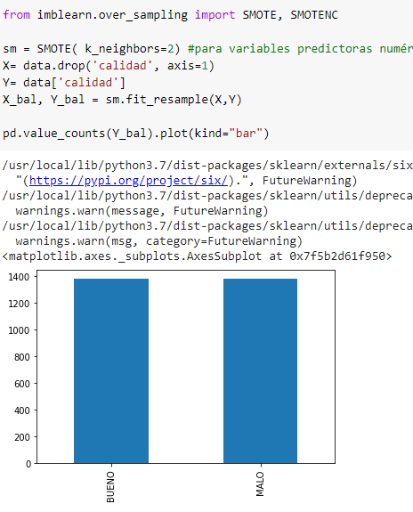
Preparación de los datos
Balanceo de datos

Slide 10
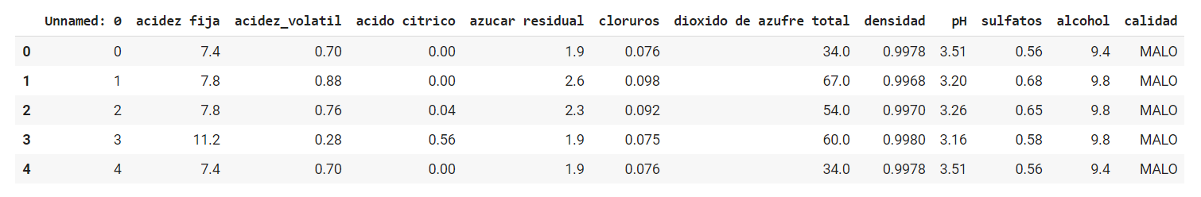
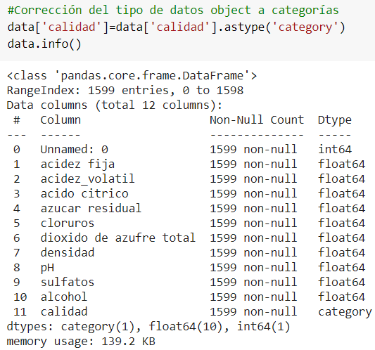
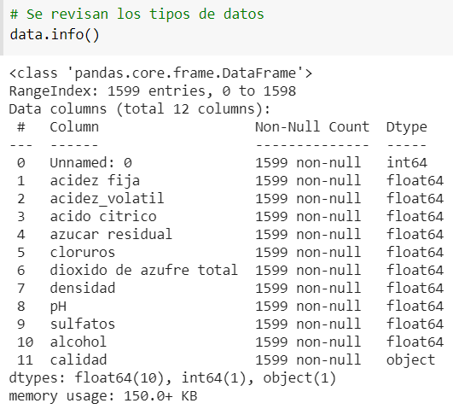
Modelamiento y evaluación
ÁRBOL DE DECISION
PREPARACION DE DATOS

Slide 11
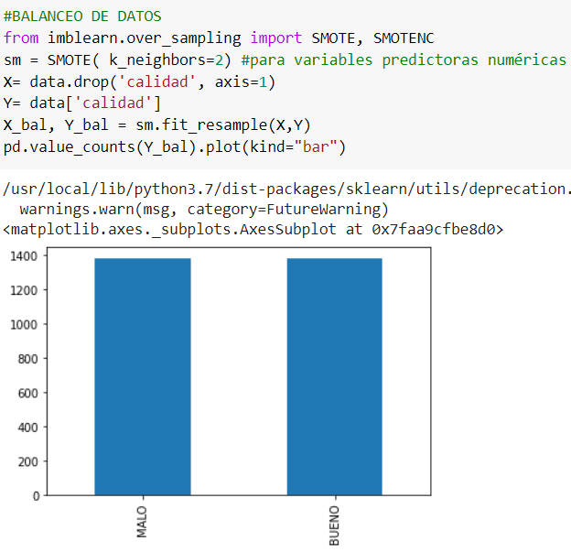
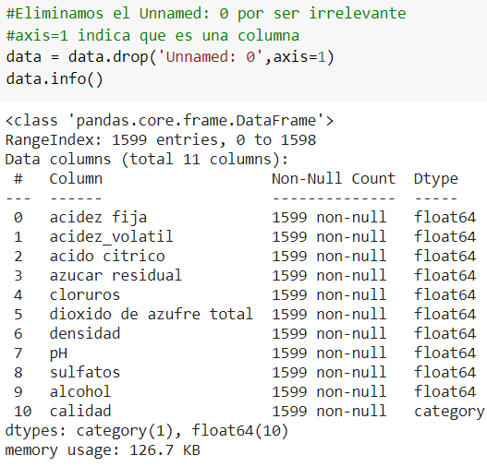
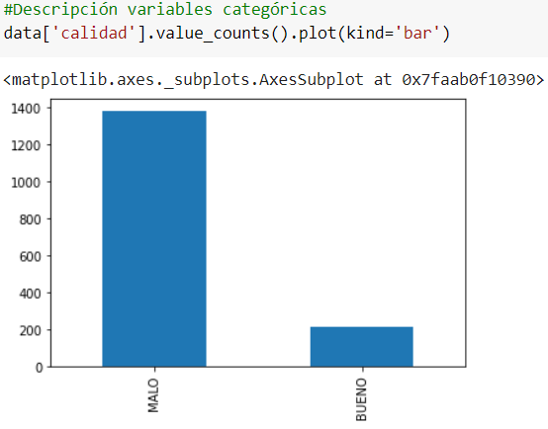
Eliminamos variables irrelevantes

Slide 12
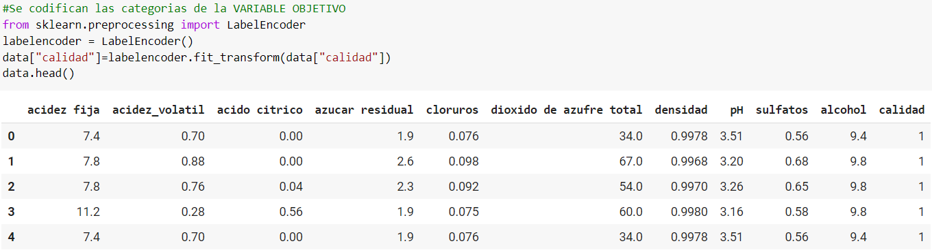
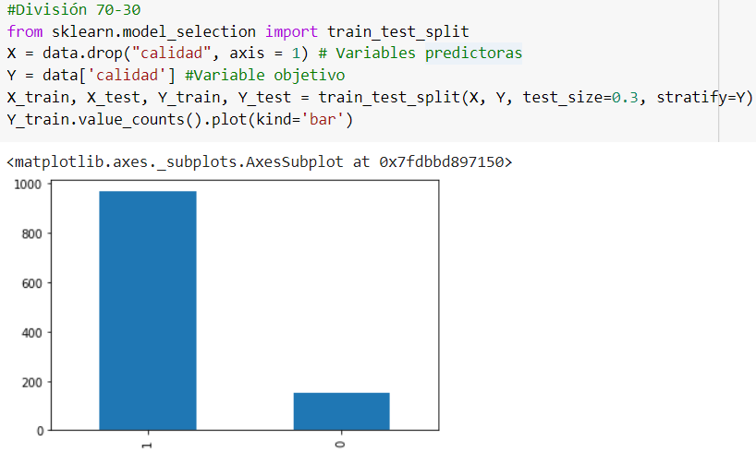
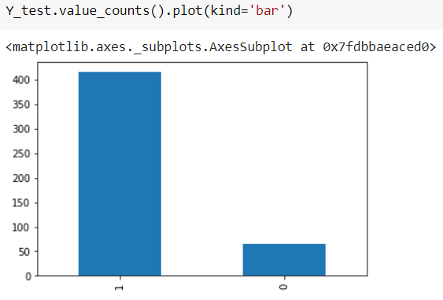
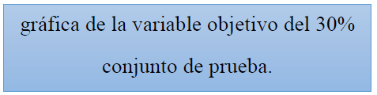
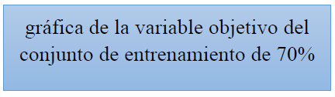
Division de datos 70-30

Slide 13
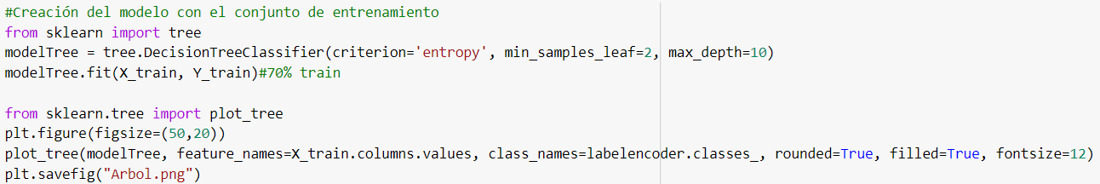
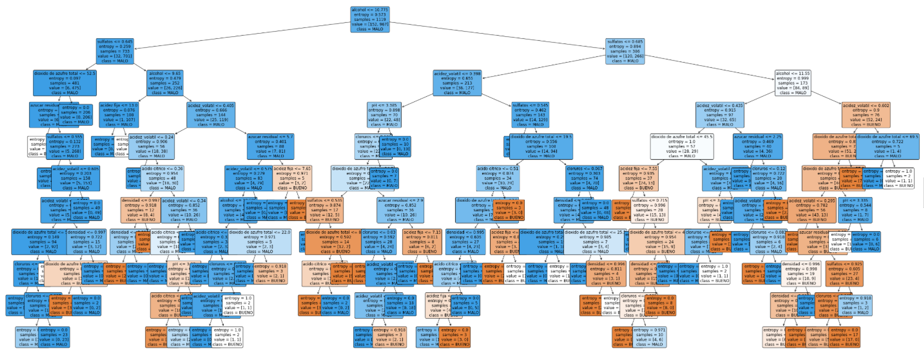
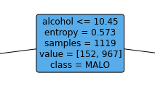
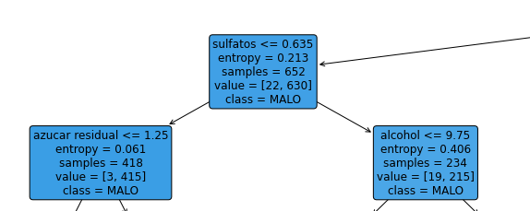
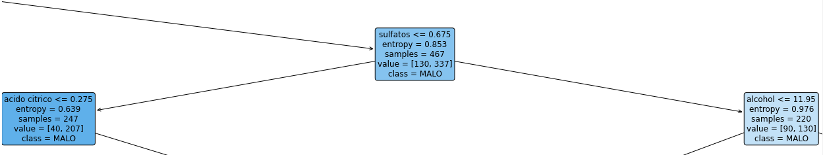
Aprendizaje del modelo

Slide 14
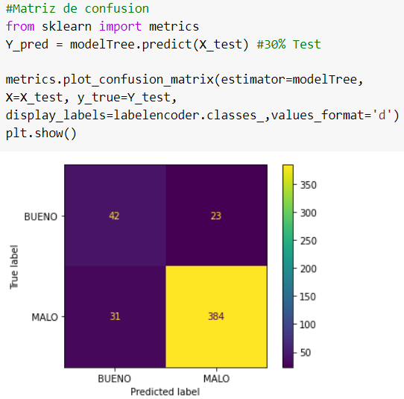
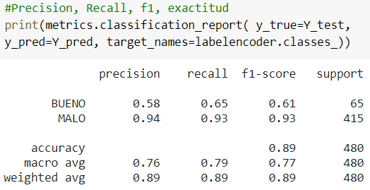
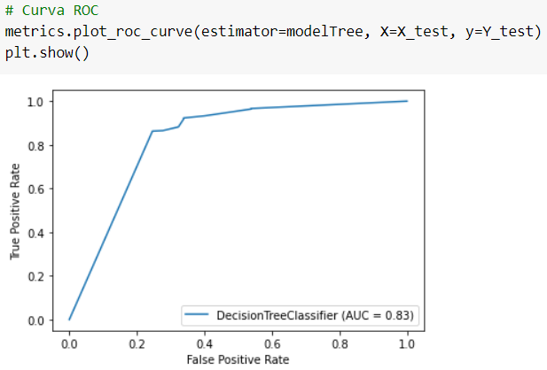
EVALUACIÓN DE MODELO SOBRE EL CONJUNTO DE PRUEBA
MATRIZ DE CONFUSIÓN
PRECISICÓN, RECALL,F1 Y EXACTITUD
CURVA ROC

Slide 15
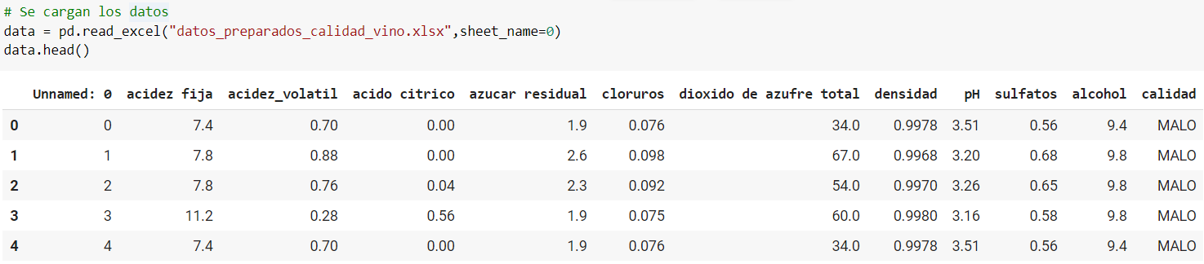
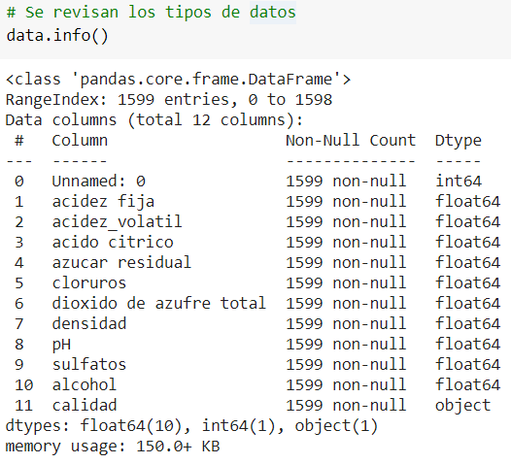
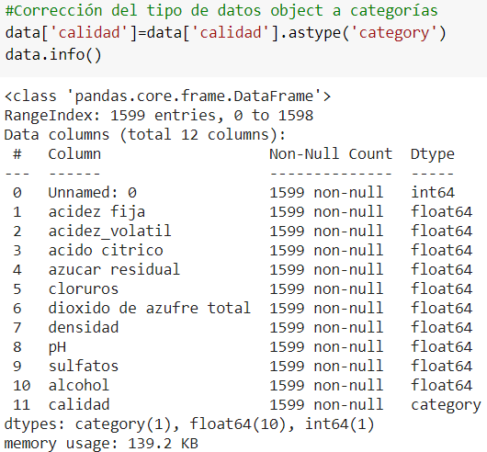
MODELO KNN
PREPARACION DE DATOS

Slide 16
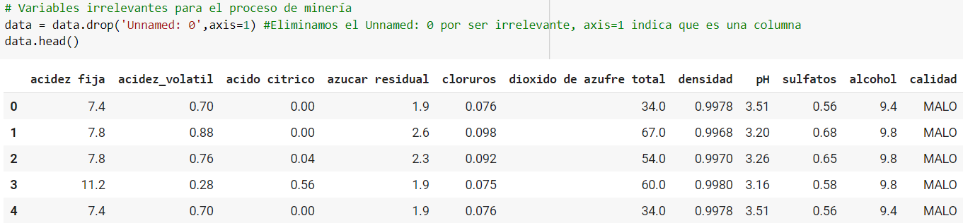
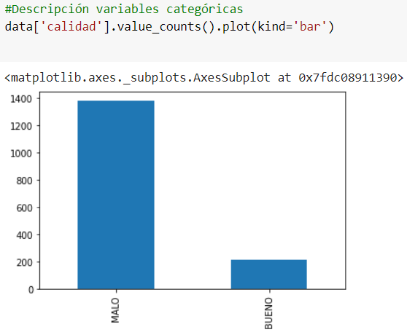
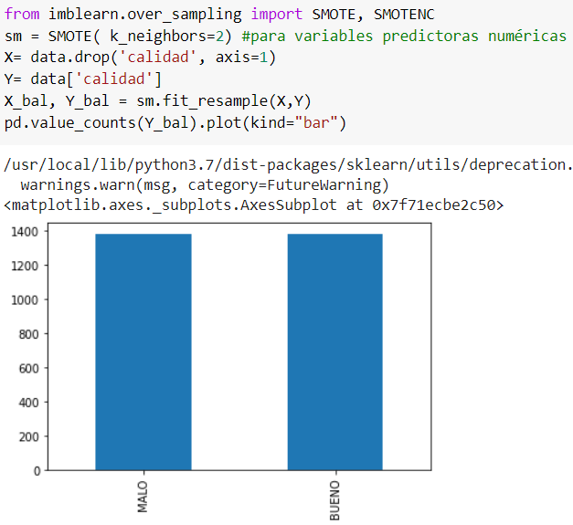
Eliminamos variables irrelevantes

Slide 17
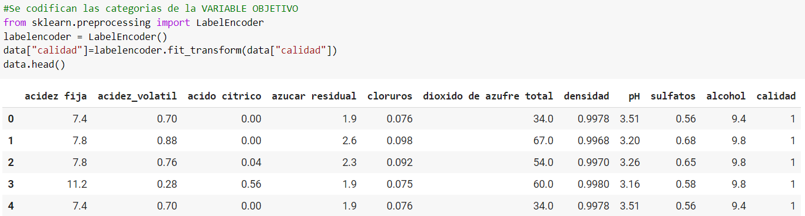
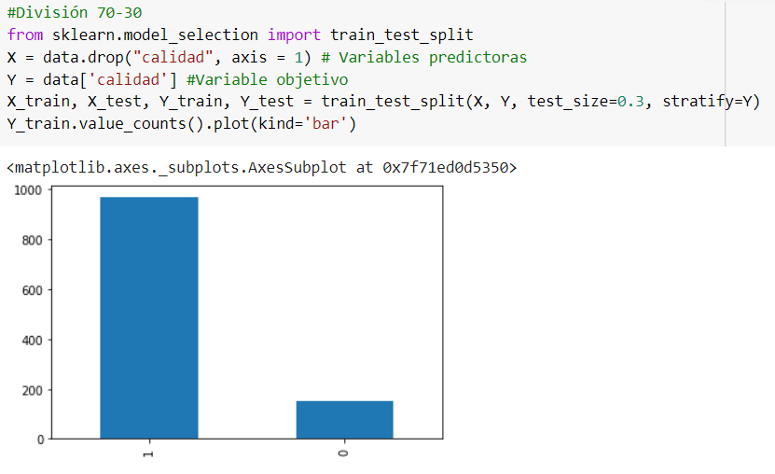
DIVISION 70-30

Slide 18
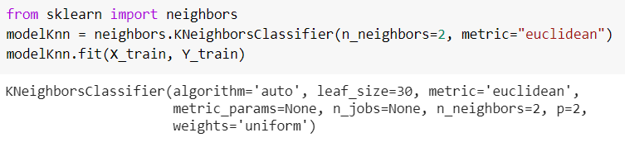
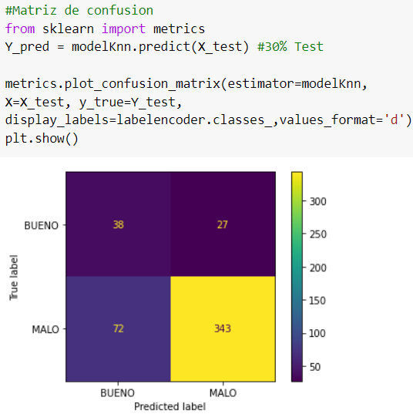
APRENDIZAJE DEL MODELO
EVALUACIÓN DE MODELO
MATRIZ DE CONFUSIÓN

Slide 19
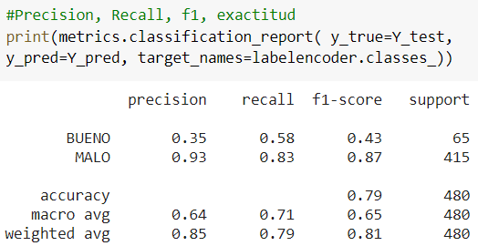
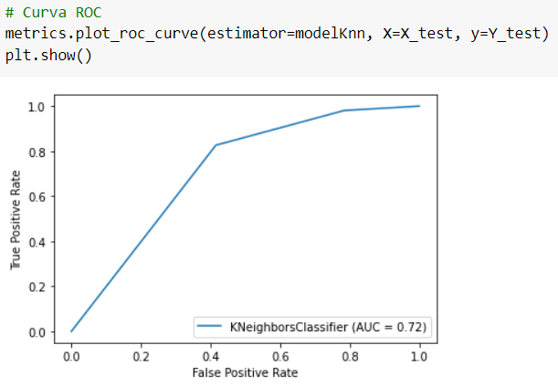
PRECISIÓN, RECALL, F1 Y EXACTITUD
CURVA ROC

Slide 20
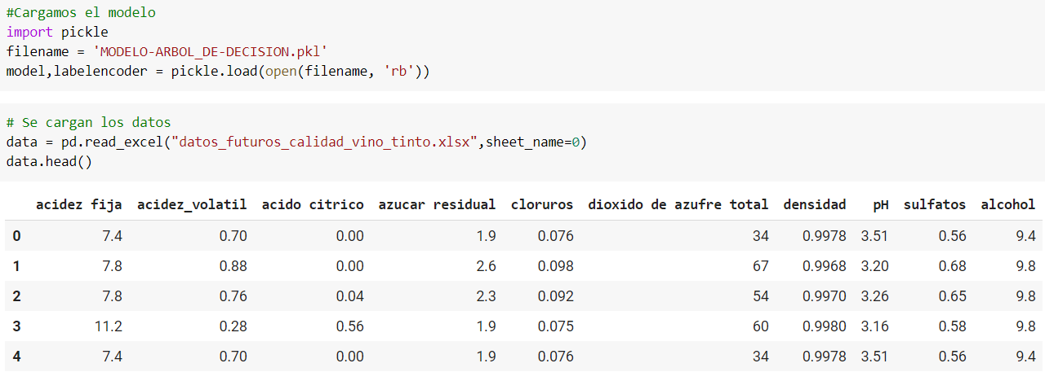

DESPLIEGUE
ÁRBOL DE DECISIÓN - PREDICCIÓN FUTURA

Slide 21


MODELO KNN - PREDICCION FUTURA

